Slide 1
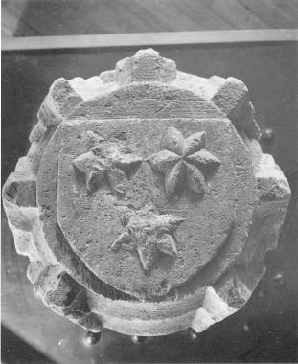
VZPON IN PADEC GROFOV CELJSKIH Plemstvo in aristokracija na Celjskem iz 14. in 15. stoletja
GRB GROFOV
CELJSKIH

Slide 2
Gospodje Žovneški
Zgodovina ene najslavnejših domačih rodbin, po deželni pripadnosti štajerske, po narodnosti nemške, se je začela na gradu Žovnek v Savinjski dolini, v času visokega srednjega veka;
Prvič so omenjeni okoli leta 1120 v darilni listini šentpavelskega samostana na Koroškem;
Prvotna posest je obsegala ozemlje med goro Oljko pri Polzeli, Ojstriško planino in planotastim Dobrovljem (Z Savinjska dolina)

Slide 3
Uveljavitev Celjskih
Leta 1341 je podelil cesar Karel IV. Luksemburški, s privolitvijo Habsburžanov, Frideriku I. DEDNI NASLOV CELJSKEGA GROFA; določijo tudi meje grofije, ki je ostala še naprej podrejena štajerskemu vojvodi kot deželnemu knezu.
Friderikovi nasledniki Ulrik I., Herman I. In Viljem so utrdili in razširili svoj vpliv med žlahtnimi rodovinami Srednje Evrope, in sicer z zbiranjem in vodenjem čet najemnikov, s trgovino, največ pa s porokami.
Krvno so se povezali s kraljevima hišama poljskih JAGELONCEV in bosenskih KOTOMANIĆEV.

Slide 4
Povezava s HABSBURŽANI
Celjski se v 14. stoletju povežejo s Habsburžani
Habsburžani postanejo njihova glavna opora pri prevzemanju nadzora na avstrijskimi dednimi deželami
Tako ne preseneča, da leta 1278 srečamo Liutpolda III. Žovneškega med vojščaki ”slavnega kralja” Rudolfa, ko se na življenje in smrt spopade s “silnim in odločnim” češkim kraljem Otokarjem.

Slide 5
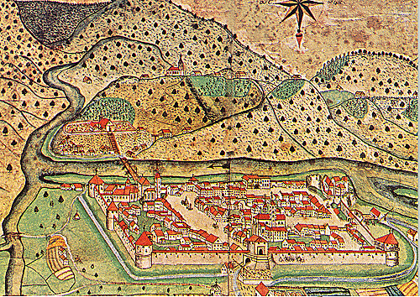
Širitev ozemlja Celjskih
Ozemlje širijo s smoterno politiko v povezavi s premišljenimi intervencijami in kupčijami na “ženitnem trgu” kot glavno sredstvo za večanje moči dinastije.
Obsežno poset podedujejo po VOVBRŽANIH na Spodnjem Štajerskem med drugim tudi polovico gospoščine CELJE (drugo polovico so nato odkopili).
CELJE IZ LETA 1441

Slide 6
Herman II., doseže zenit moči
Celjski grofje vrh dosežejo s Hermanom II..
Najprej je bil Herman v svoji politiki zvest Habsburžanom, saj je še leta 1390 opravljal službo kranjskega deželnega glavarja.
Prelomnico v Hermanovih političnih snovanjih je pomenila prav nesrečna križarska odprava v Nikopolj ob spodnji Donavi, leta 1396. Tu reši pred Turki nemškega cesarja in ogrskega kralja SIGISMUNDA, velikega tekmeca Habsburžanov; tako si pridobi njegovo naklonjenost in neneklonjenost Habsburžanov, s tem pa velike nadaljne nevšečnosti le-teh.
SIGISMUND LUKSENBURŠKI

Slide 7
Sigismundovo prijateljstvo pa mu prinaša nove posesti. Imenuje ga celo za dalmatinskega, hrvaškega in slavonskega bana.
Novemu prijatelju je dal v zakon hčer Barbaro in s tem sklenil tudi krvno vez.
Herman je celjsko posest razširil tudi z dedovanjem po Ortenburžanih.
Nova čast jih doleti leta 1423 ko so s Sigismundovo podporo postali “državni velikaši”. Ernest Železni, koroški vojvoda, se je zato odpovedal fevdalnemu gospostvu nad Celjskimi grofi.
Sledila je še najvišja čast, ko so bili Celjani leta 1436 povzdignjeni v “državne kneze”.
HERMAN II.
NA VITEŠKEM BOJU

Slide 8
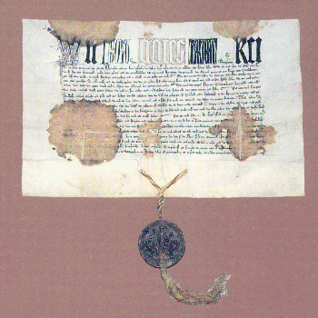
LISTINA O PODVIGU ŽOVNEŠKIH GOSPODOV GROFE CELJSKE

Slide 9
Zaton Celjskih in Friderik II.
Friderik II., sin Hermana, je ubil svojo ženo Elizabeto Frankopansko. Zatem se je na skrivaj poročil z Veroniko Deseniško, ki je bila nižjega žlahtnega rodu.
Zgrožen oče Herman je Friderika vrgel v ječo, Veroniko pa dal utopiti v ribniku pod gradom Ostrovec. Tako se je ponižan Herman skušal oprati pred jezo Frankopanov, vendar mu to ni zadostovalo: sina Friderika je še razdednil in za naslednika določil mlajšega sina Hermana III., vendar je ta umrl po padcu s konja pri Radovljici.
Edini dedič tako postane Friderik. Ta pa ni bil tako spreten s politiko. Boljši je bil spletkarstvom in nesmiselnimi vojaškimi spopadi. S tem se je zameril Habsuržanom, kar pa se je sprevrglo v vojno, ki so jo trpeli večinoma kmetje.
Celjski in Habsburžani so leta 1443 sklenili DEDNO POGODBO: če ena izmen dinastij izumre, vse njene posesti prevzame druga.
Friderik II. je presegel zenit vzpona Celjanov

Slide 10
Ulrik II.
Stari Friderik je vse teže opravljal državna opravila. Nasledil ga je njegov sin Ulrik II., sicer zadnji Celjan.
Ulrik II. je bil poročen s Katarino. Aktiven je bil v politiki, zapletal se je z avstrijskimi deželami.
Po smrti Sigismunda je pridobil naslov regenta ob strani mladoletnega ogrskega kralja Ladislava, ki je imel še nekaj funkcij. Ulrikovo spletkarjenje je bilo krivo za izgubo naziva regentatorstva in ga je le s težavo pridobil nazaj. Nase pa je vrgel slabo luč.
Po robu so se mu postavili tudi domači fevdalci; na čelu je bil Ivan Hunjadi, ki je kasneje padel pod turškimi sabljami.
Ulrik je imel vse, vendar se ni zavedal turške nevarnosti.
Bilo pa je že prepozno, saj je nad Ulrikovo glavo že visela ostrina meča.

Slide 11
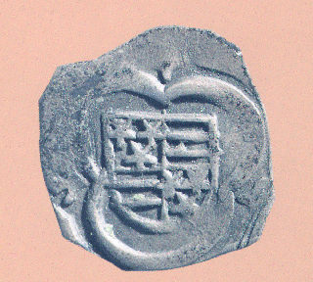
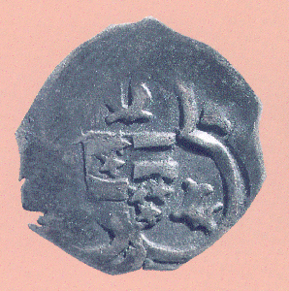
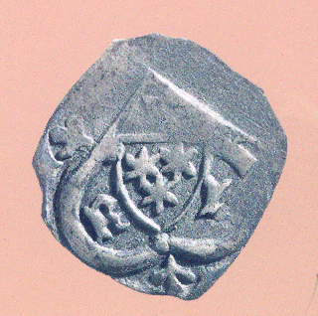
VSE TRI NOVCE CELJSKIH KNEZOV HRANIJO V NUMIZMATIČNI ZBIRKI POKRAJINSKEGA MUZEJA CELJE
Notes:
DDDD

Slide 12
Smrt Ulrika II.
Hunjadijev sin Ladislav je Ulriku pripravil zaroto.
Zarotniki so izkoristili križarski pohod proti Turkom. Kralj Ladislav in regent Ulrik sta na povabilo Hunjadija prespala na njegovem gradu. Ulrik se je kot uročen, kljub nenehnim svarilom, pustil usodi peljati žalostnem koncu nasproti. Naslednje jutro, kmalu po maši so se zarotniki spravili na zadnjega Celjana z golimi meči. Po kratkem boju je preboden obležal, a so mu zarotniki še odsekali glavo.

Slide 13
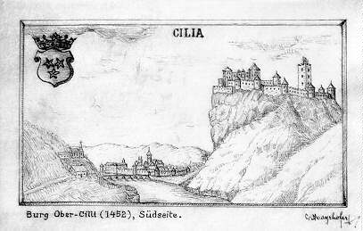
CELJE IN ZGORNJI GRAD OB ZATONU KNEZOV CELJSKIH IZ LETA 1452

Slide 14
Rezultati boja za Celje
Po Ulrikovi smrti je posest Celjskih po dedni pogodbi pripadala Habsburžanom, saj z ženo Katarino nista imela otrok, ki bi lahko dedovali posest.
Friderik Habsburški pa se je moral zoperstaviti še precej nasprotnikom. Najvidnejši so bili Goriški grofje, ki so segali po celjskih posestih na Koroškem. Goriškim pa je to povzročilo katasrofo: z mirom v Požarnici leta 1460 so si Habsburžani zagotovili celotno posest Celjanov in posest Goriških na Koroškem ter si utrdili svoj deželnoknežji položaj. Kmalu so dobili tudi ozemlje v Istri in Kvarnerju in si utrdili položaj.

Slide 15
Če bi Celjski obstali?
Celjani so bili resni tekmeci Habsburžanov.
Verjetno bi se zgodovina Slovencev v okviru Notranje Avstrije zasukala drugače, če bi še naprej vztajali.
Sicer je Celjane njihova ambicioznost vse preveč gnala po evropskih dvorih. Za domačo posest vključno z gospoščino Celje pa očitno niso imeli dovolj časa. Pa tudi njihovo ozemlje je bilo nekoliko razčlenjeno, kar je lahko imelo samo negativni pomen.
Tudi njihova zaščita pred Turki je bila zelo šibka. Za razliko od drugih tedanjih slovenskih fevdalnih družin: večina energije je bila namenjena evropski politiki, konkretni rezultat pa je bila prav poslednja križarska vojna, ki se je z Ulrikovo smrtjo tudi hitro in neslavno končala.
Z resnejšo obrambo pred Turki so začeli šele “novi lastniki”.

Slide 16
Viri
SPLETNA STRAN
http://www.educa.fmf.uni-lj.si/izodel/ponudba/1997/kocbek/Celjski
UČBENIK
A.Hozjan, D.Potočnik: Zgodovina 2, učbenik za 2.letnik gimnazije
Davorin Vuga: KDO SO BILI CELJSKI?

Slide 17
KONEC

